Slide 1
Firewalls
Notes:
HAVELSAN ÖZEL
HAVELSAN ÖZEL
<number>

Slide 2
Linux Networking – Firewalls
IPTABLES Linux, Unix ve BSD sistemleri için geliştirilmiş ve tüm çekirdek sürümlerinde aktif olarak çalışabilen bir güvenlik duvarıdır. Iptables, network interfaces kartı üzerinden geçen trafiğin ve dataların başlıklarına bakarak erişim denetimi yapmaktadır. Linux çekirdekli işletim sistemlerinde varsayılan güvenlik duvarı olarak gelen iptables ile;
Paket bazlı filtreleme yapabilirsiniz,
NAT özelliği sayesinde transparent proxy kuralabilirsiniz,
NAT ve maskeleme özellikleri sayesinde internet bağlantınızı paylaşabilirsiniz.
iptables
Iptables kuralları zincir mantığı ile çalışır. Zincir, temelde input,output ve forward olmak üzere 3 adettir. Zincirler kuralların bütünüdür. Iptables if-then-else yapısıyla kontrol işlemini gerçekleştirir. Herhangi bir zincire gelen paket, kurallardan herhangi biri ile uyuşana kadar devam eder. Paket, hiçbir kuralla uyuşmazsa işleme sokulmaz. Kurallar, herhangi bir paket ile eşleşirse ne yapması gerektiğini, protokolü, kaynağı ve hedefi de içerebilmektedir.

Slide 3
Linux Networking – Firewalls
Temel ifadeler
iptables
Parametreler
İşlemler
-p : protocol -s : source
-d : destination -i : n-interface -o : out-interface
N(New): Yeni bir zincir oluşturur.
X: Zincir siler.
L(List): Belirtilen zincirdeki kuralları listeler.
F(Flush): Zincirdeki tüm kuralları siler.
Z(Zero): Sayaçları sıfırlar.
A(Add): Zincire yeni kural ekler.
I(Insert): Zincirde verilen aralığa kural ekler.
D(Delete): Belirtilen kuralı zincirden siler.
R(Replace): Zincirde belirtilen kuralı değiştirir.
Örneğin: iptables –A ile yeni bir zincir ekleyebiliriz. iptables -F ile tüm kuralları silebilirsiniz.
iptables’ın büyük küçük harf duyarlılığı VARDIR.

Slide 4
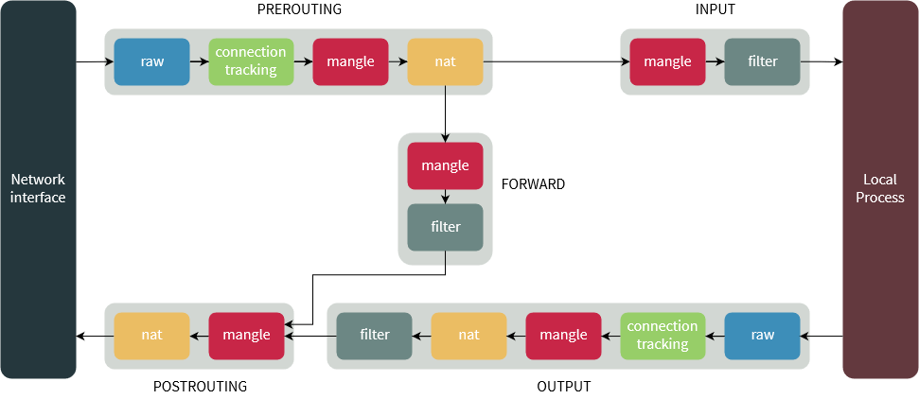
Linux Networking – Firewalls
INPUT: Gelen paketleri kontrol etmektedir.
OUTPUT: Giden paketleri kontrol etmektedir.
FORWARD: Başka sistemden gelip bizim üzerimizden, başka sisteme gidecek paketleri kontrol etmektedir.
PREROUTING: Sadece NAT içindir. Gelen paketlerin değiştirilmesi için kullanılır.
POSTROUTING: Sadece NAT içindir. Giden paketlerin değiştirilmesi için kullanılır.
iptables

Slide 5
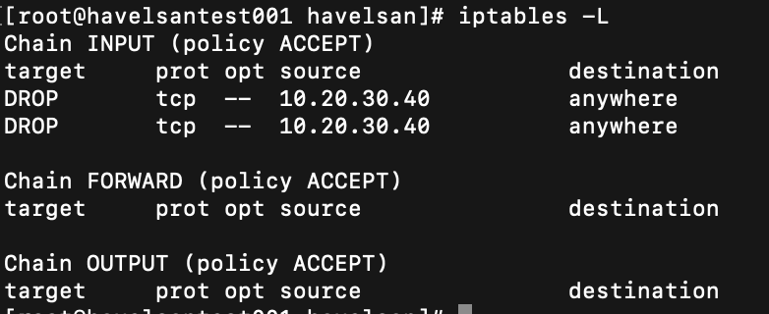
Linux Networking – Firewalls
Gelen Paketler = INPUT Giden Paketler = OUTPUT
iptables
ACCEPT: Paketlerin geçisine izin verilir. REJECT: Paketlerin erişimi reddedilir. DROP: Paketlerin geçişine izin verilmez. RETURN: Zincirin sonuna gönderilir. QUEUE: Paketler kullanıcı alanına gönderilir. LOG: Yapılan işlemlerin loglanmasıdır.
iptables -A INPUT -j DROP --> Bu kural ile ne yaptık?
iptables -A INPUT -p tcp -s 10.20.30.40 -j DROP iptables-save 10.20.30.40 ip adresinden gelen erişimleri kısıtladık.

Slide 6
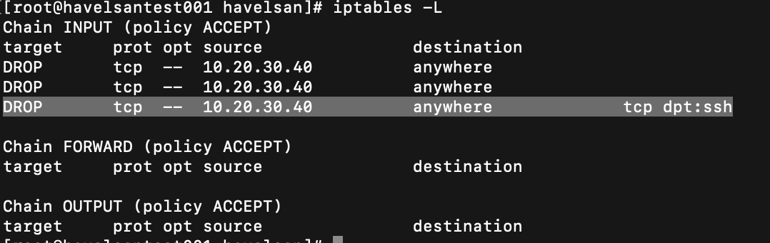
Linux Networking – Firewalls
Alıştırmalar
iptables -A INPUT -p tcp --dport 22 -s 10.20.30.40 -j DROP iptables-save
iptables
Istediğimiz portu/protokolü engelleyebiliyoruz.
Siz de 53,80,123,443,445 portları ve tcp, udp, udplite, icmp, icmpv6, esp, ah, sctp protokolleri için benzer kurallar yazabilir misiniz?

Slide 7
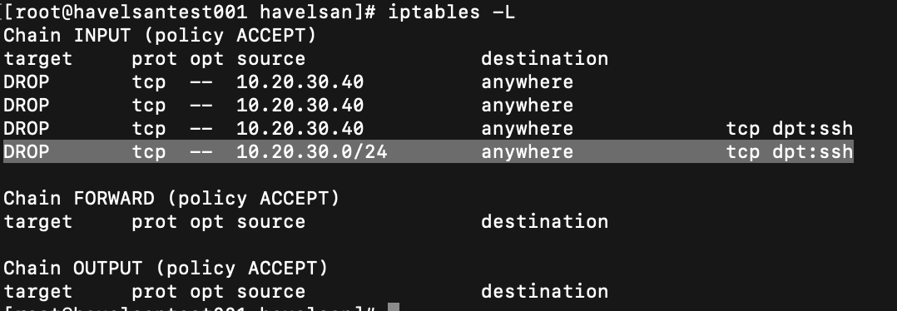
Linux Networking – Firewalls
Alıştırmalar
iptables
Peki, bir subneti engellemek istersek nasıl bir kural yazabiliriz?
iptables -A INPUT -p tcp --dport 22 -s 10.20.30.0/24 -j DROP iptables-save
Sizde 10.15.20.25 ip adresinin 445 portu için subnetini engeller misiniz?

Slide 8
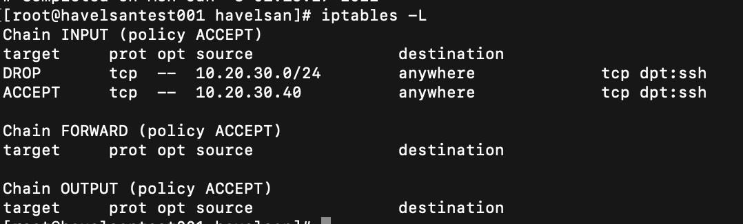
Linux Networking – Firewalls
Alıştırmalar
belirli bir ip grubunu engelleyip sonra da; engellenen ip grubu içerisinden tek bir ip’ye erişim vermek istersek nasıl bir yol izlemeliyiz?
iptables
iptables -A INPUT -p tcp --dport 22 -s 10.20.30.0/24 -j DROP iptables -A INPUT -p tcp --dport 22 -s 10.20.30.40 -j ACCEPT iptables-save

Slide 9
Linux Networking – Firewalls
Alıştırmalar
iptables
iptables –A INPUT –j DROP –p tcp –dport 80 Bu kural ile 80 portuna gelen tüm paketler reddedilir. iptables –A OUTPUT –j DROP –p tcp –dport 80 Bu kural ile 80 portundan giden tüm paketler reddedilir. iptables –A INPUT –j ACCEPT –p tcp –dport 80 Bu kural ile 80 portuna gelen tüm paketler kabul edilmektedir. iptables -A INPUT -s 10.20.30.40 -j ACCEPT Bu kural ile 10.20.30.40 adresinden gelen tüm paketler kabul edilmektedir. iptables -P INPUT DROP --> Ne işe yarar? iptables -P OUTPUT ACCEPT --> Ne işe yarar? iptables -P FORWARD ACCEPT --> Ne işe yarar?

Slide 10
Linux Networking – Firewalls
Alıştırmalar
iptables
iptables -A INPUT -j DROP -m mac –mac-source 00:53:24:48:33:83 Bu kural ile ile mac adresi bazlı paket engellemesi yapılmaktadır. iptables –A INPUT –p tcp –source ! 10.20.30.40 –j DROP Bu kural ile 10.20.30.40 ip adresi dışındaki bütün iplerden gelen paketler reddedilmektedir.
Siz de kendi ip adresiniz dışındaki bütün adreslerden gelen paketleri reddedebilir misiniz?

Slide 11
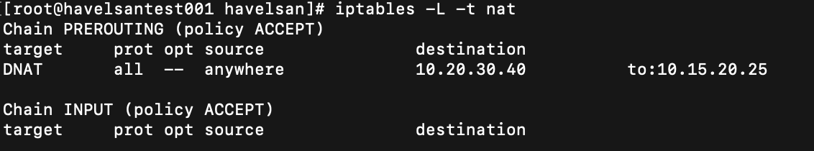
Linux Networking – Firewalls
Alıştırmalar
iptables
NAT işlemleri Ağ ayarlarında varsayılanm olarak FORWARD devredışı olarak gelir. /etc/sysctl.conf dosyasına net.ipv4.ip_forward = 1 yazıyoruz.
iptables -L -t nat ile NAT filter Policyleri görebiliriz.
ip2ip NAT işlemi iptables -t nat -A PREROUTING -j DNAT -d 10.20.30.40 --to 10.15.20.25

Slide 12
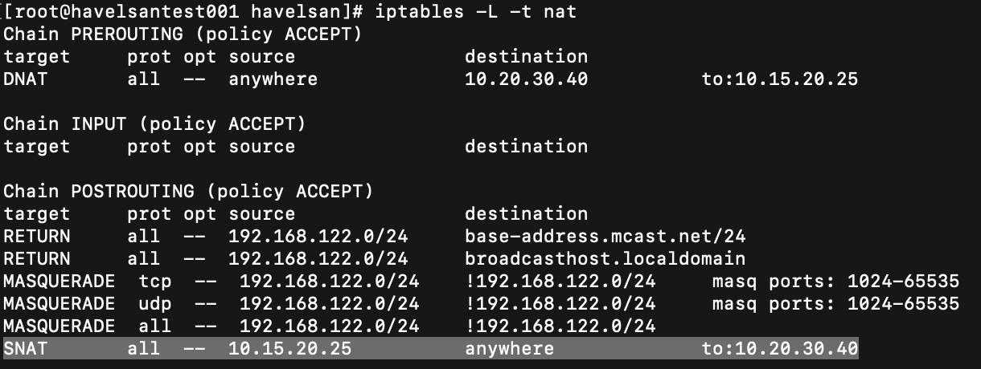
Linux Networking – Firewalls
Alıştırmalar
iptables
iptables -t nat -A POSTROUTING -j SNAT -s 10.15.20.25 --to-source 10.20.30.40

Slide 13
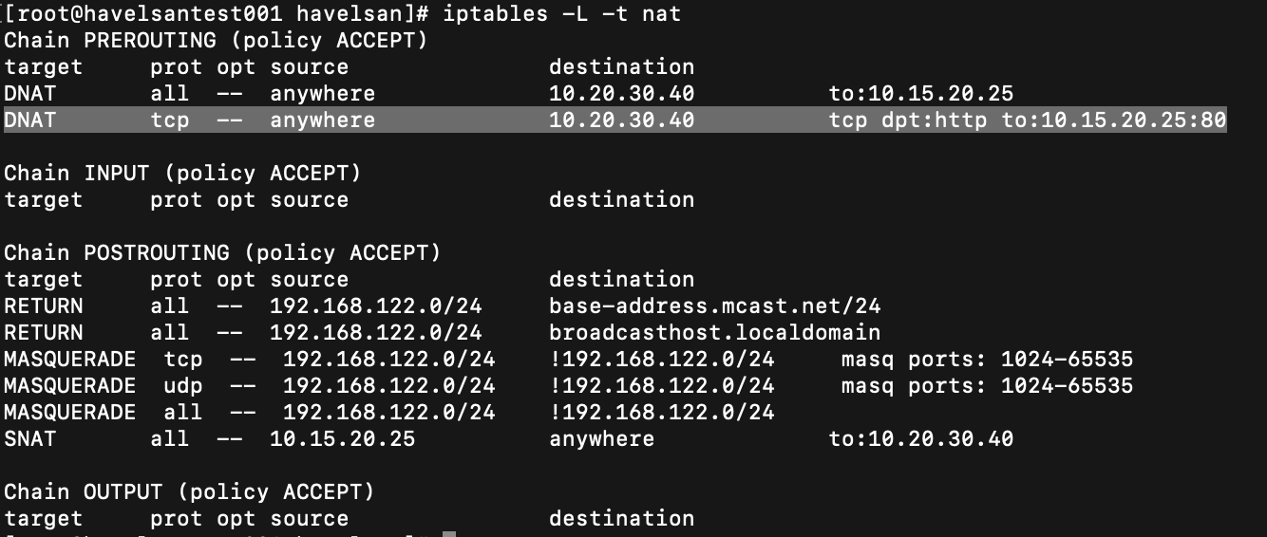
Linux Networking – Firewalls
Alıştırmalar
Port yönlendirme
iptables
iptables -t nat -A PREROUTING -j DNAT -d 10.20.30.40 -p tcp --dport 80 --to 10.15.20.25:80 iptables -t nat -A PREROUTING -j SNAT -s 10.15.20.25 -p tcp --sport 80 --to-source 10.20.30.40

Slide 14
Linux Networking – Firewalls
Alıştırmalar
iptables
iptables -A INPUT -j DROP -i eth1 -p icmp (gelen kurallarda -i kullanılır) iptables -A OUTPUT -j DROP -o eth0 -p icmp (giden kurallarda -o kullanılır)
iptables -t nat -A POSTROUTING -o eth0 -j MASQUERADE (eth0 maskeleme)
Ne işe yarar? iptables -A INPUT -j DROP -m multiport -p tcp --dport 80,443,25,110 iptables -A OUTPUT -j DROP -m multiport -p tcp --sport 80,443,25,110 iptables -A INPUT -j REJECT --reject-with tcp-reset -s 10.20.30.0/24 -p tcp --dport 80
iptables -I INPUT 1 -j DROP -m state --state INVALID Bozuk paketleri drop etme

Slide 15
Linux Networking – Firewalls
Alıştırmalar
iptables
iptables -I INPUT 1 -j LOG → /var/log/messages Gelen tüm isteklerin loglanması sağlanır. iptables -A INPUT -j LOG -p tcp --dport 445 --log-prefix ”samba” Yalnızca smb istekleri loglanarak log formatının başına samba yazılır.
Siz de gelen http isteklerini başına web eklenecek şekilde loglayabilir misiniz?
iptables-save > /etc/sysconfig/iptables Ne işe yarar?
Test: netstat -untap

Slide 16
Linux Networking – Firewalls
Siz araştırın
iptables
iptables -A INPUT -i lo -j ACCEPT iptables -A OUTPUT -o lo -j ACCEPT iptables -A OUTPUT –o eth0 -p udp --dport 67:68 --sport 67:68 -j ACCEPT iptables -A INPUT -i eth0 -p tcp -m tcp --dport 22 -m state --state NEW -j ACCEPT iptables -A OUTPUT -i eth0 -p tcp -m tcp --dport 25 -m state --state NEW -j ACCEPT iptables -A OUTPUT -o eth0 -p udp -m udp --dport 53 -j ACCEPT iptables -A OUTPUT –o eth0 -p icmp -j ACCEPT iptables -A OUTPUT –o eth0 -p udp --dport 123 --sport 123 -j ACCEPT iptables -A OUTPUT -o eth0 -p tcp -m tcp --dport 80 -m state --state NEW -j ACCEPT iptables -A OUTPUT -o eth0 -p tcp -m tcp --dport 443 -m state --state NEW -j ACCEPT

